Slide 1

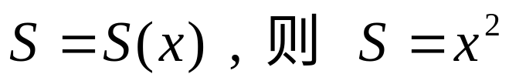


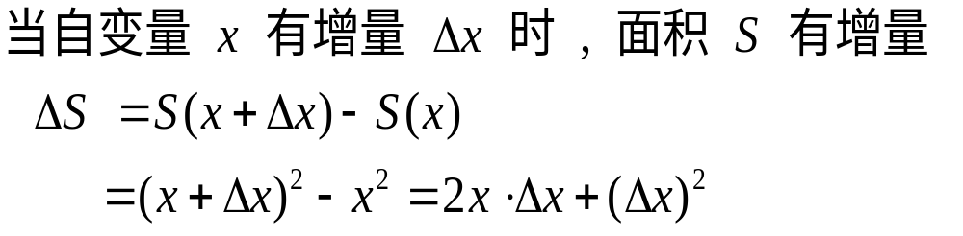


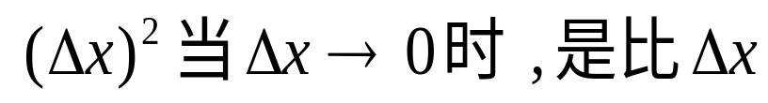


第3节 函数的微分
一 . 微分的概念
一边长为 的正方形金属片受热均匀膨胀 ,
问此薄膜片的面积增加了多少 ?
1 . 例
设面积为
上式中的第一部分
的线性函数 , 第二
部分
高阶的无穷小量 , 于是
很小时 , 可用第一部分近似代替 .

Slide 2
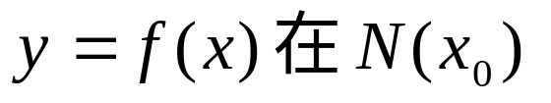
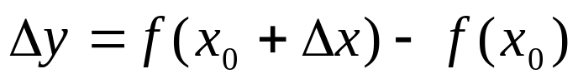
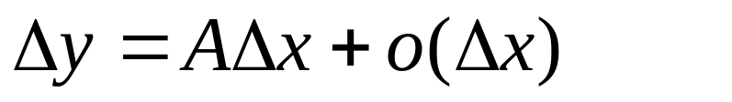
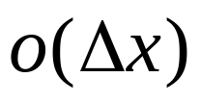
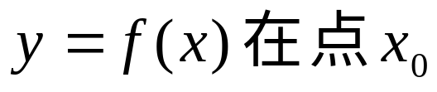

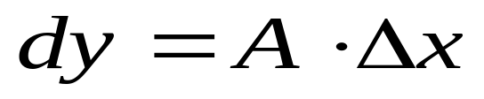




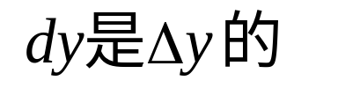

2 . 微分的定义
定义 1：设函数
内有意义 ，如果函数
的增量
可表示为
其中 A 是不依赖于
，而
是比
高阶
的无穷小 ，则称函数
处可微 , 而
称为函数
由定义可知 , 当
时,微分 是 的线性函数,
且当
此时我们称
线性主部

Slide 3
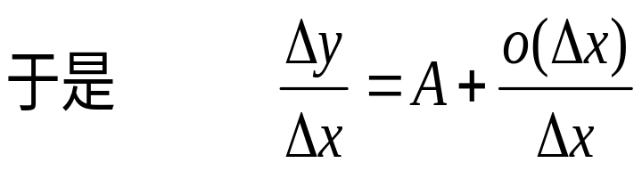
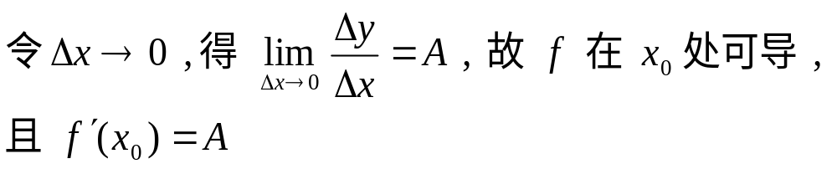
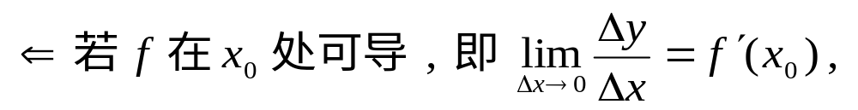
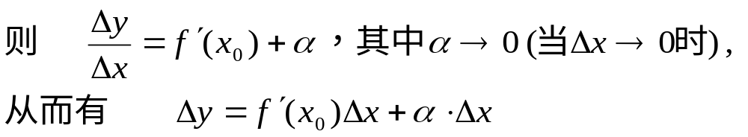
3 . 可微与可导的关系
定理1 ：
证明：

Slide 4


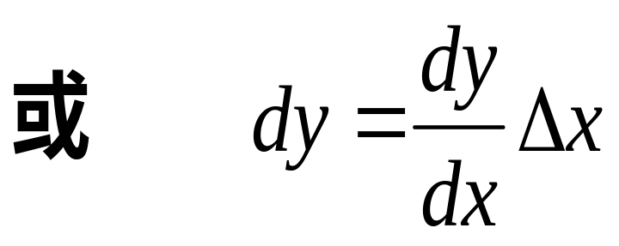
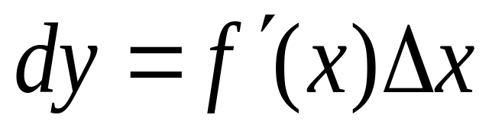

Slide 5
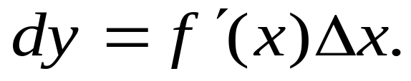

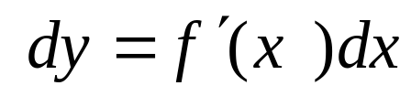
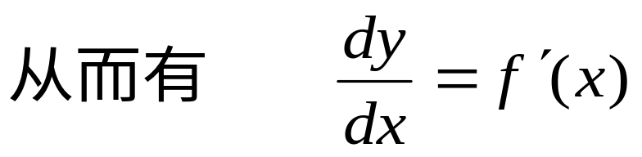
注 1. 定理表明可微与可导是两 个等价的概念 ，且
2.自变量 x 的微分
于是函数 f 的微分又记作
这就是说 ，函数的导数等于函数的微分与自
变量的微分之商 ;因此 ，导数也叫做 “微商 ”。

Slide 6
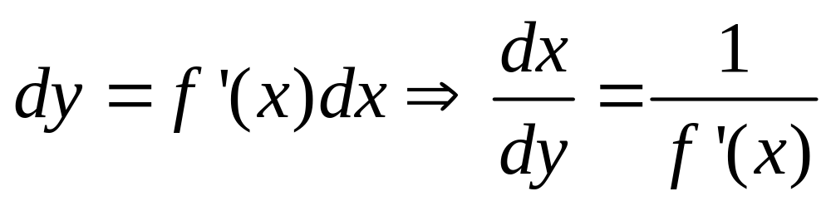
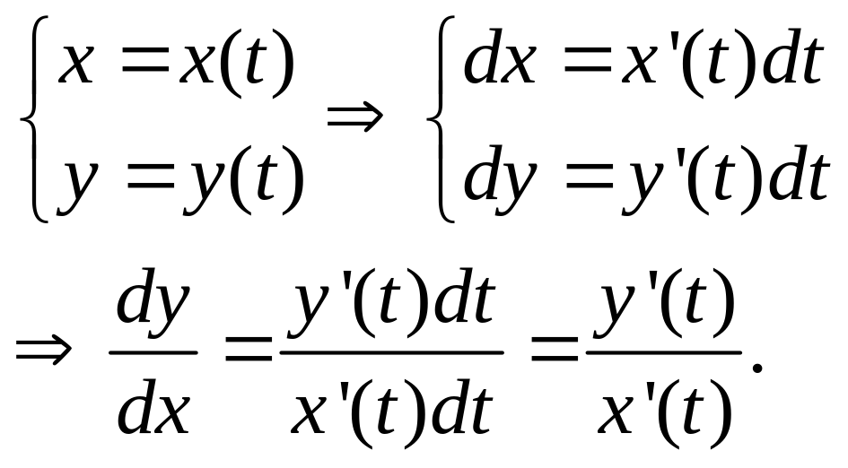
微分的观点来看反函数求导
微分的观点来看参数式函数求导

Slide 7
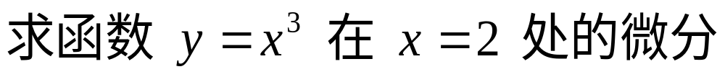
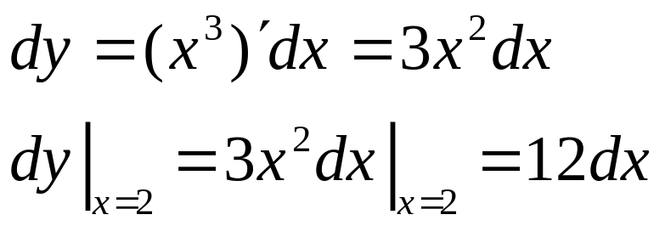
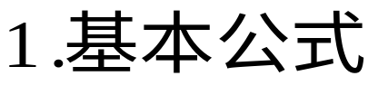
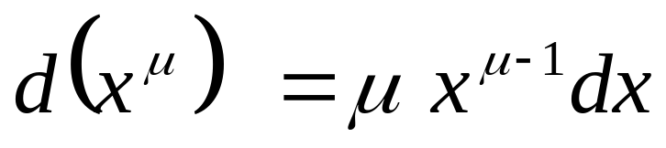
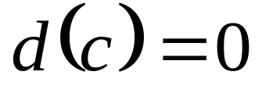
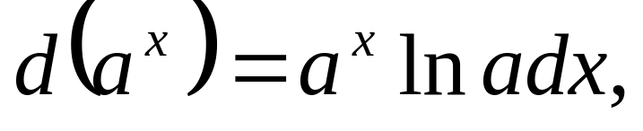
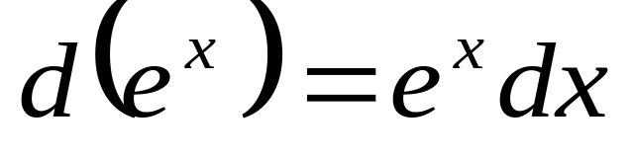
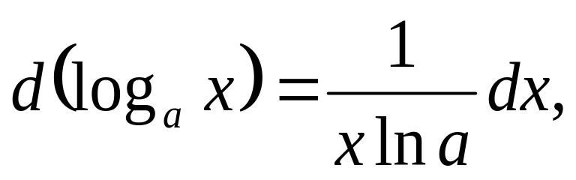
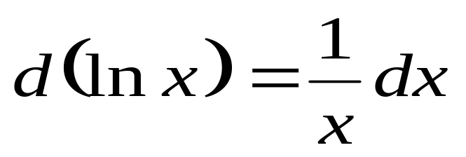
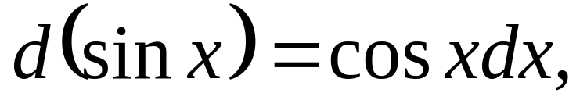
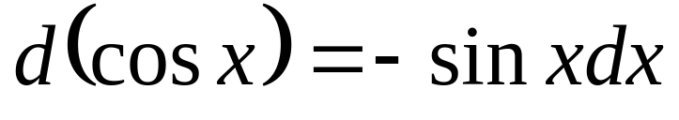
例 1 .
。
解：
二 . 微分法

Slide 8
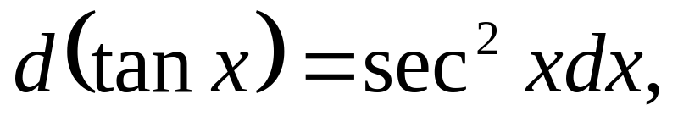
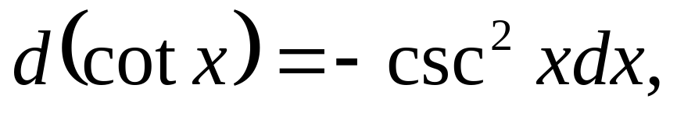
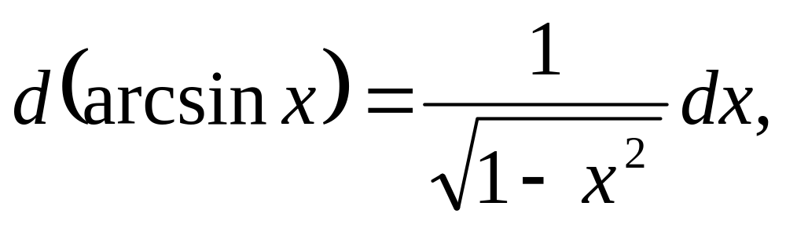
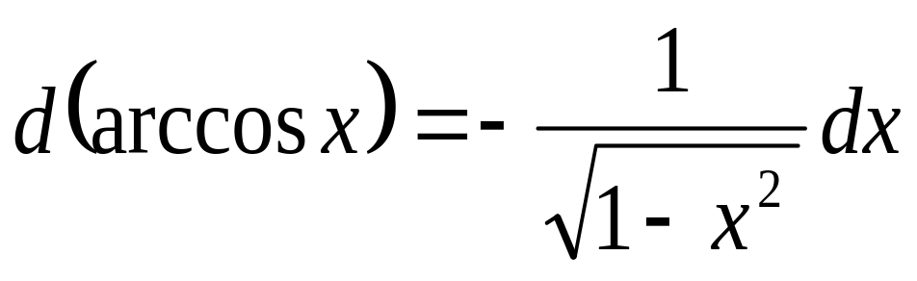

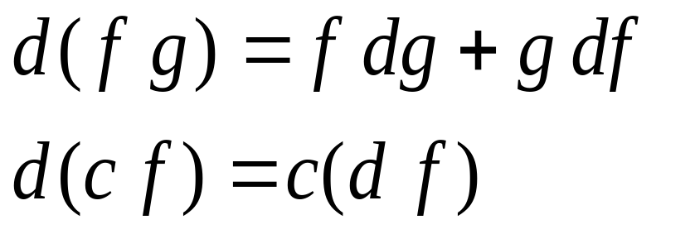
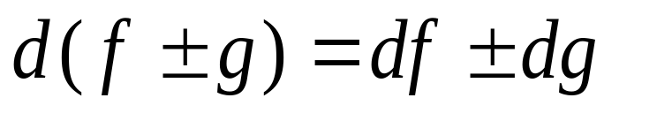
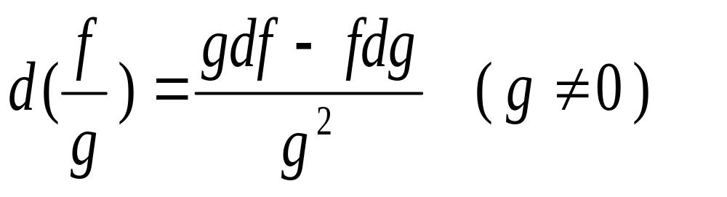
2. 四则运算法则
由函数微分的表达式
及导数的
四则运算
法则可得到微分的四则运算法则：

Slide 9
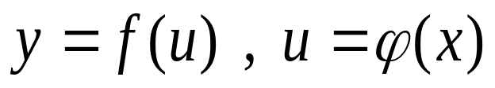

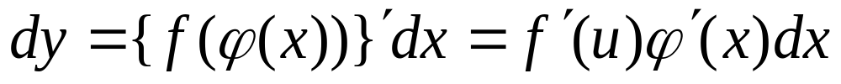
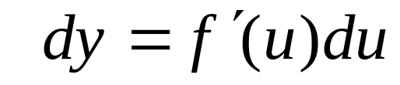
3 . 复合函数的微分法则
设
都可导 ,则
复合函数
的微分为
上式表明 ，无论 u 是自变量还是另一个变量的
可微函数 ,微分形式
保持不变 。
这一性质称为一阶微分的形式不变性。

Slide 10
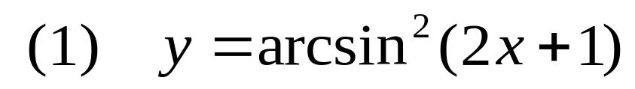
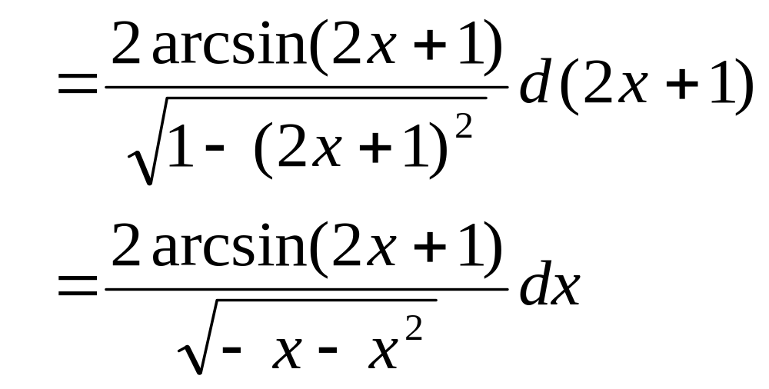
例 2 . 求下列函数的微分 :

Slide 11
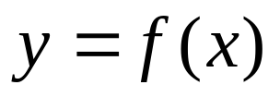

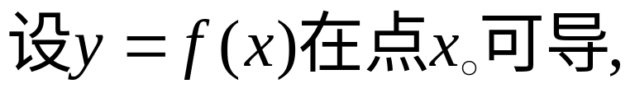

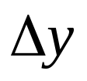
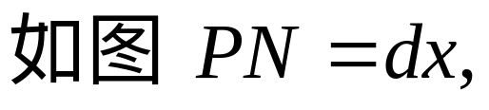
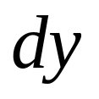





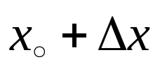


三 . 微分的几何意义及应用举例
y
1 微分的几何意义
α
o
x

Slide 12








2 . 应用举例
当
很小时，
在上公式 中取
可以推出一些常用的
近似公式

Slide 13


Slide 14



例 3 .
解：

Slide 15


